Slide 1
数 学 3
普通高中课程标准实验教科书
－－人教B版
人民教育出版社 课程教材研究所
中 学 数 学 教 材 实 验 研 究 组

Slide 2
第一章 算法初步
[教学要求]
1. 了解算法的重要性，掌握算法的概念。
2. 掌握算法的表示方法。
3. 通过数学语言叙述、画程序框图和使用程序语言，学习基本算法语句的结构。

Slide 3
1.1 算法与程序框图
20 世纪最伟大的科学技术发明---计算机
计算机是对人脑的模拟，它强化了人的思维智能；
没有软件的支持，超级计算机只是一堆废铁而已；
软件的核心就是算法 ！
算法的研究和应用正是本章的主题 ！

Slide 4



现代科学研究的三大支柱
理论研究
科学实验
科学计算
研究算法

Slide 5
科学计算解题过程
建立数学模型
选取计算方法
编写上机程序
计算得出结果

Slide 6
学习算法的重要性
21世纪信息社会的两个主要特征：
“计算机无处不在”
“数学无处不在”
21世纪信息社会对科技人才的要求：
--会“用数学”解决实际问题
--会用计算机进行科学计算

Slide 7
学习算法的重要性
通过算法的学习建立信息技术与数学的整合.培养
学生使用计算机技术学习数学的习惯与技能.
培养师生使用计算机技术学习数学和讲授数学，现今
变得非常紧迫和必要.由教师制作课件进行演示,向师
生使用数学软件学习数学和研究数学转变.

Slide 8
基本理念和特色
1 通过实例让学生了解算法思想及算法的含义.
2．通过实例让学生知道，寻求问题解的算法重要性.数学问题求解机械化的重要意义
3.通过“程序语言”的学习让学生理解算法与计算工具的关系.
4. 用算法思想整合过去学过的各种算法

Slide 9
5．培养学生机械化运算的习惯和品质.
6．研究算法教学与“scilab”语言结合的方法
7. 学习中国数学中的算法案例，体会中国数学发展的特色.和对世界数学发展的贡献.

Slide 10
入门
1.1.1 算法的概念
计算机用来
  进行计算.
  解决问题.
算法
  解决问题的一系列有序的步骤
程序
  提供给计算机来解决问题的一系列的有序指令.

Slide 11
描述算法可以有不同的方式：
1.用日常语言描述；
2.用数学语言加以叙述；
3.借助形式语言（算法语言）给出精确的说明；
4.用框图直观地显示算法的全貌。

Slide 12
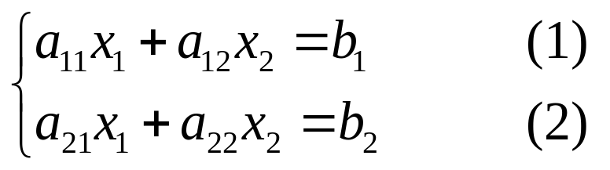
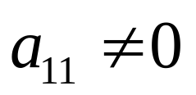
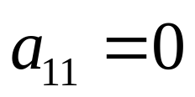
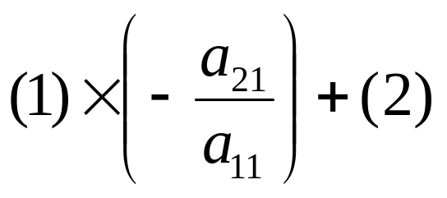
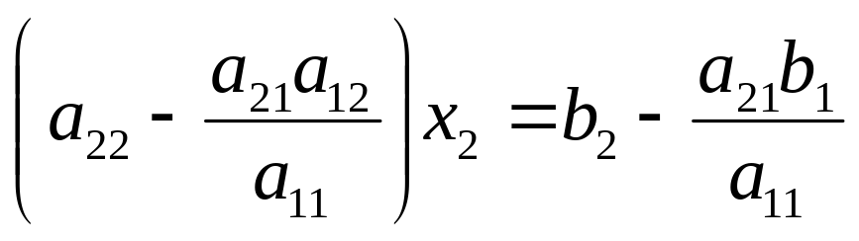
总结求解一般的二元一次方程组的算法
第一步：假定
（如果
则将 （1），（2）互换）
，得到

Slide 13
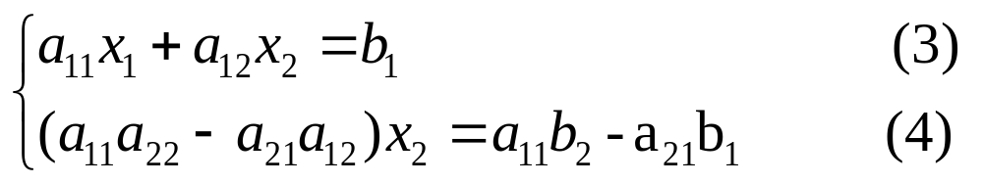
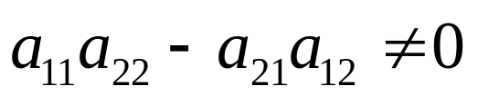
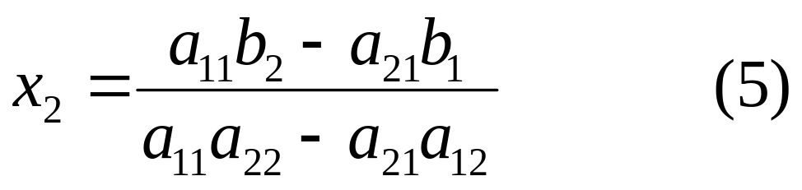
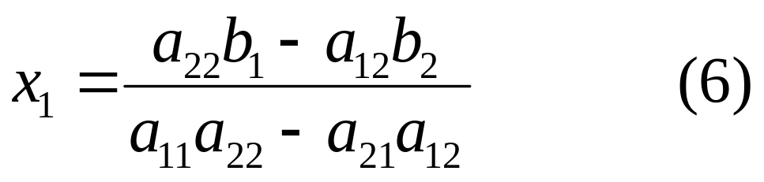
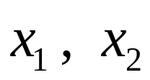
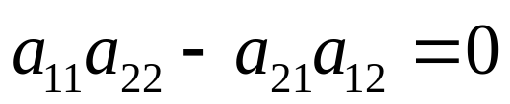
方程组可化为：
第二步：如果
，解方程（4）得到
第三步：将（5）代入（3），整理得到
第四步：输出结果
如果
，方程组无解或有无穷组解。

Slide 14
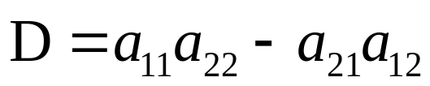
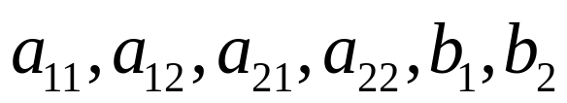


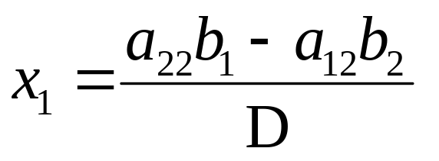
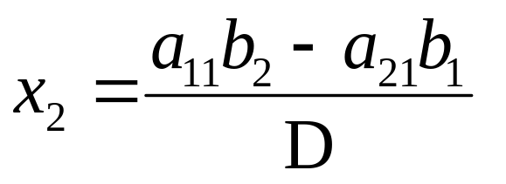
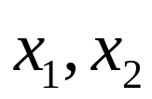
令
通过求解过程，可以总结出算法步骤如下：
S1 输入
S2 计算
S3 如果
则输出原方程无解或有无穷多组解的信息;
否则
S4 输出计算的结果

Slide 15
例2 :写出一个求任意3个整数的最大值的算法
第一步：将3个整数表示为a, b, c,先假定a 为“最大值”;
第二步：将 b 与“最大值” 比较，如果b 大于“最大值”，
就假定 b 是“最大值”;
第三步：将 c 与“最大值” 比较，如果c 大于“最大值”，
就假定 c 是“最大值”;
用数学语言写出例2的算法：
S1 max=a (max 表示最大值）
S2 如果 b>max 则 max=b ;
S3 如果 c>max 则 max=c ;
S4 输出 计算结果max

Slide 16
如果例2变为写出一个求有限整数序列中的最大值的算法
第一步：先假定序列中的第一个整数为“最大值”;
第二步：将序列中的下一个整数与“最大值” 比较，如果它
大于此“最大值”，就假定“最大值”是这个整数;
第三步：如果序列中还有其他整数，重复第二步；
第四步：在序列中一直到没有可比的数为止，这时假定
的“最大值”就是这个序列中的最大值

Slide 17
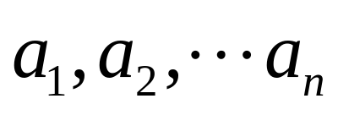
用数学语言描述这个算法
不妨设有n 个整数，记为
S1 max=a₁；
S2 对于 i=2 到 n （对于第二个整数到第 n 个整数）
如果 a_{i}>max; 则 max= a_{i};
S3 输出 计算结果max

Slide 18
1.1.2 程序框图
1. 程序框图的概念
通常用一些通用图形符号构成一张图来表示算法。这种图称作程序框图或流程图
2.画程序框图的规则
(1) 使用标准的框图的符号；
(2) 框图一般按从上到下、从左到右的方向画；
(3) 除判断框外，大多数流程图符号只有一个进入点和
一个退出点。判断框是具有超过一个退出点的惟一符号
(4) 一种判断框是“是”与“不是”两分支的判断，而且有且仅有
两个结果；另一种是多分支判断，有几种不同的结果；
(5) 在图形符号内描述的语言要非常简练清楚。

Slide 19
1.1.3 算法的三种基本逻辑结构和框图表示
1. 顺序结构
顺序结构的表示：
赋值操作
输入输出
顺序结构按书写顺序
依次执行

Slide 20
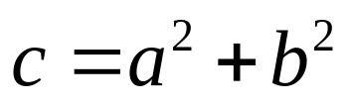


例1 求两个实数 a,b 的算术平均值 aver
开 始
解：用数学语言
输入 a,b
S1 输入两个实数 a,b ；
S2 计算
S3 计算
aver =c/2
S4 输出 aver
输出 c
结 束

Slide 21
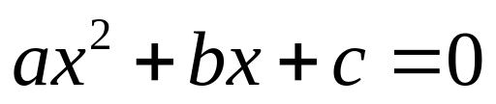



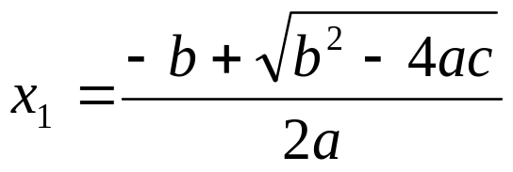
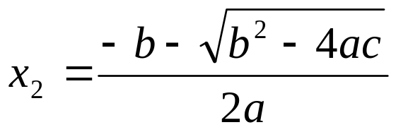
2. 条件分支结构
条件分支结构用于逻辑判断
例2. 用语言和程序框图描述一元二次方程
的根的过程
解： 用数学语言来描述算法
S1 计算
S2 如果
则原方程无实数解；
否则
S3 输出x₁,x₂ 或无实数解信息

Slide 22


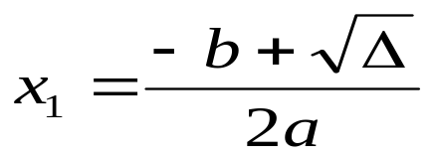
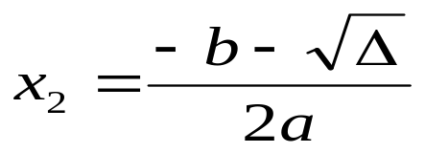
开 始
用框图来描述算法
输入 a,b,c
计算
否
输出x₁,x₂
结 束

Slide 23
3. 循环结构
例：求1至10 的整数之和
设和为 sum ,
sum=1+2+3+…+10
分析：
设 sum 的初值为0，
加数为 i , 初值为1 ；
S0 : sum=0; i=1

Slide 24




sum=sum+i
S1 :
sum=0+1
i=i+1
sum=sum+i
S2 :
sum=0+1+2
i=i+1
i
sum
sum=sum+i
S3 :
sum=0+1+2+3
i=i+1
i
sum
…
…
…

Slide 25
sum=sum+i
S10 :
i=i+1
sum=0+1+2+3+…+10
i
sum
S11: 输出 sum

Slide 26
开 始
Sum=0
i=1
是
i>10
否
Sum=sum+i
i=i+1
输出sum
结束

Slide 27
13世纪意大利数学家斐波那契（Fibonacci,
1170-1250）借用兔子的理想化繁殖来定义了
两条规则：
一对仔兔b（baby）开始，
(1) 假设从出生算起一月后仔兔变为成年兔，
把成年兔记为a（adult），这时，从b变成a；
(2) 一对成年兔a在每一月末，要生一对仔兔，
并把它记在双亲之后，即a变成 a b。
由此，我们得到一个字符序列：

Slide 28
代
变化趋势
兔子对数
1 b
1
2 a
1
3 a b
2
4 a b a
3
5 a b a a b
5
6 a b a a b a b a
8
…
…
…

Slide 29
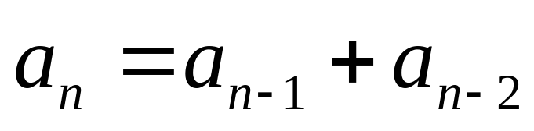
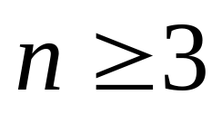
a₁=1
a₂=1

Slide 30
1.2 基本算法语句
程序模块的构成
输入
输入语句
顺序结构
条件分支结构
循环结构
赋值语句
条件语句
循环语句
处理
输出
输出语句

Slide 31
1.2.1 赋值、输入和输出语句
1. 赋值语句
“=”就是赋值运算符，作用是将右边数据或表达式的值赋给左边的变量,不是算术中的相等。
例如：a=3; x=x+1;
2. 输入语句
3. 输出语句

Slide 32
1.2.2 条件语句
形式一：
if (表达式)
语句序列；
例如：
if x>5
y=3*x+8;
end
执行过程：
表达式成立吗？
假
真
语句序列

Slide 33
形式二：
执行过程：
真
假
表达式成立吗？
if 条件表达式
语句序列1；
else
语句序列2；
end
语句序列1
语句序列2
例如：判断一个数是奇数还是偶数
if x/2==0
disp(“x is a even”);
else
disp(“x is a odd”);
end

Slide 34
1.2.3 循环语句
循环指的是反复地执行一个或多个步骤.
类型
  固定(循环次数为已知的情形)
  可变(循环次数为未知的情形)

Slide 35
固定的
  进行固定次数的重复操作.
  循环内计算或处理的数值对循环操作的次数没有影响.
可变的
  重复操作,直到一个指定的条件满足.
  循环次数可以变化.

Slide 36
For 型循环：
for循环的格式为：
for 循环变量=初值：步长：终值
循环体
end
循环变量
赋初值
是
循环条件表达
式成立吗？
例如：
否
计算 sum=1+2+3+…+1000
循环体语句
修改循环变量的值

Slide 37
While型循环：
while 表达式
语句序列（即循环体）
end
例
While 1+eps>1.001
eps=eps/2;
end

Slide 38
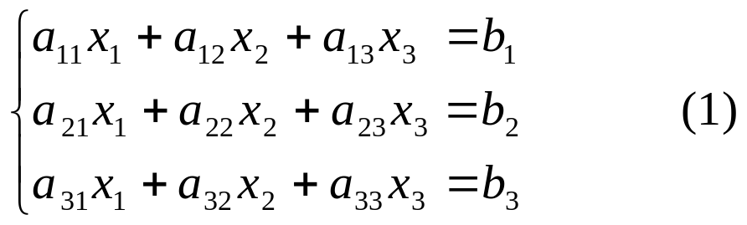
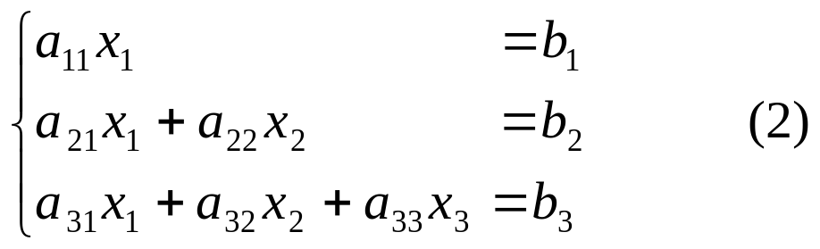
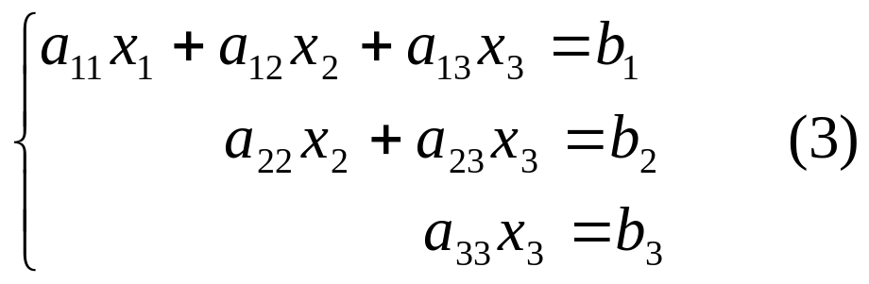
例：写出解三元一次方程组的算法、框图和程序分析：
对于一般的三元一次线性方程组，可以表示为
我们先看一看下面的三元一次方程组：
下三角形方程组
上三角形方程组。

Slide 39
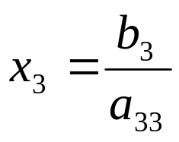
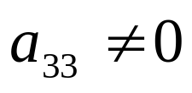
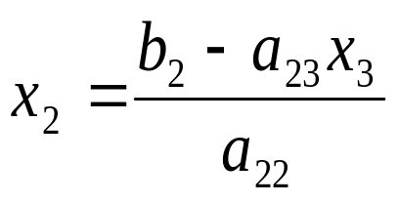
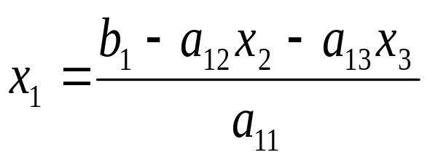
对于方程组（3），如果 可以解出
把 x₃ 代入（3）的第二个方程，得到：
把 x₂ 和x₃代入第三个方程，得到：
可以看出，三角形方程组很容易求解.对于一般的三元一次
方程组，我们可以通过一些等价变换，将它变为三角形方程组。

Slide 40
顺序消元法框图
开始
①
a₃₃ <> 0
N
②
读入 参数
0
k=1
X₃=b₃/a₃₃
k<=2
N
l=2
N
l>=1
N
a_{kk}<>0
s=0
i=k+1
N
m=l+1
i<=3
N
m<=3
c=-a_{ik}/a_{kk}
S=S+a_{lm}.x_{m}
j=k+1
N
m=m+1
j<=3
X_{l}=(b_{l}-S)/a_{ll}
a_{ij}=a_{ij}+c.a_{kj}
j=j+1
l=l-1
b_{i}=b_{i}+c.b_{k}
输出结果
0
i=i+1
结束
k=k+1
①
②
①

Slide 41
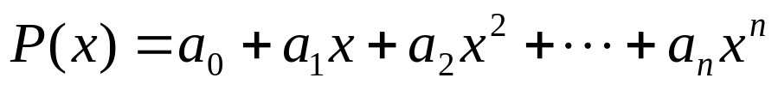
1.3 中国古代数学中的算法案例
3.秦九韶算法
计算机上使用的算法常采用递推化的形式，递推
化的基本思想是把一个复杂的计算过程归结为简单过程
的多次重复。这种重复在程序上表现为循环。递推化的
优点是简化结构和节省计算量。
多项式求值：给定的x 求下列n 次多项式
的值。

Slide 42
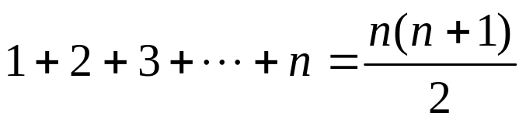
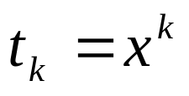
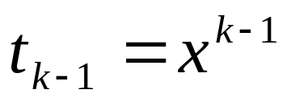
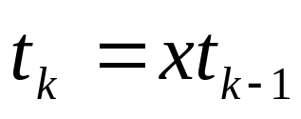
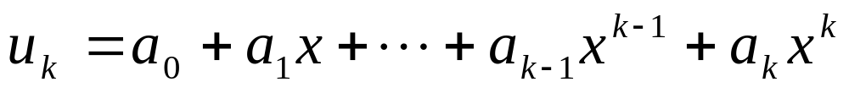
解：1. 用一般算法，即直接求和法:
乘法的次数为:
加法次数为：n
2. 逐项求和法:
令
则
记

Slide 43
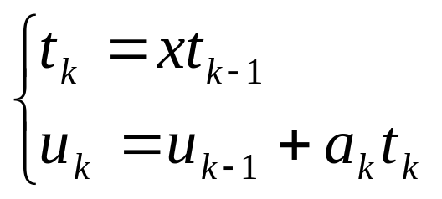
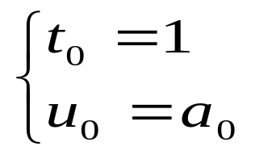
可以看出前K + 1项部分和u_{k}等于前K 项部分和u_{k-1}再加上
第K + 1项，因此有
k = 1, 2, …, n
初值应取为
所用乘法的次数为2n，加法次数为n。

Slide 44
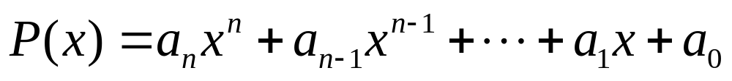
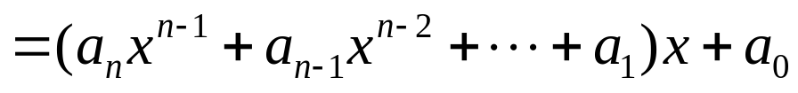
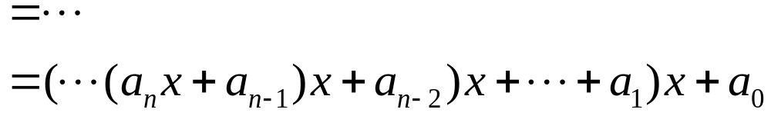
3. 秦九韶方法:
将多项式改写为
令

Slide 45
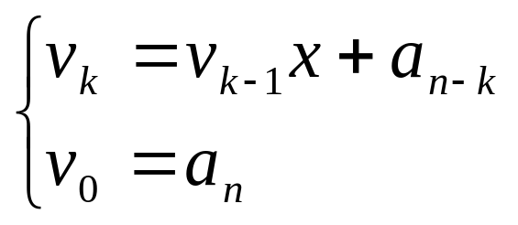
递推公式为：
k= 1, 2, …, n
计算量为：乘法n次，加法n次。

Slide 46
例9：用秦和韶方法求多项式
在x = - 0.2的值。
解：
K
a_{5-K}
v_{K}
0
0.00833
0.00833
v₀ = a₅
1
0.04167
0.04
v₁ = v₀x+a₄
2
0.16667
0.15867
v₂ = v₁x+a₃
3
0.5
0.46827
v₃ = v₂x+a₂
4
1
0.90635
v₄ = v₃x+a₁
5
1
0.81873
v₅ = v₄x+a₀

